Slide 1
ӘУЕЖАЙ. ХАЛЫҚАРАЛЫҚ ӘУЕЖАЙЛАР

Slide 2
мазмұны
1. Халықаралық әуежай
2. Әлемдегі ең алғашқы әуежай
3. Әуеайлақ
4. Пайдалы жүктемеге қызмет көрсету кешені
5. Әуежай класы
6. Әлемдегі ең ірі әуежайлардың бірі Хитроу
7. Алматы халықаралық әуежайы
8. РФ халықаралық әуежайлары
9. Нұрсұлтан қаласындағы халықаралық әуежай
10. Әуежайдың конструктивті құрылысы
11. Әуежайды жобалаудың заманауи проблемалары

Slide 3
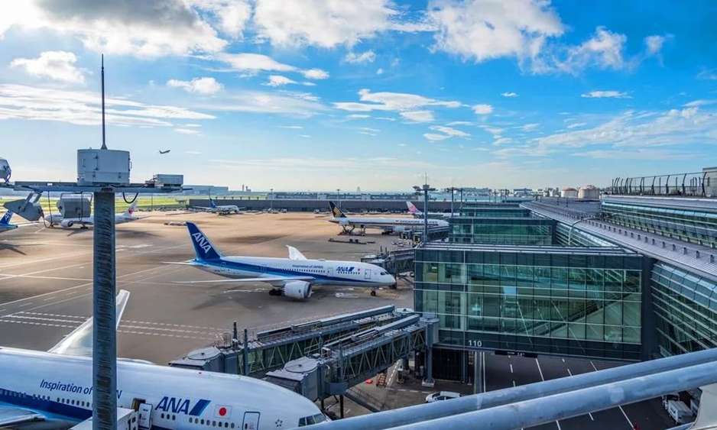
Әуежай (фр тілінен. aéroport; басқа-грек. ежелгі грекше "әуе" + лат. portus "гавань", "айлақ") — әуе кемелерін қабылдауға, жөнелтуге, орналастыруға және әуе тасымалдарына қызмет көрсетуге арналған, осы мақсаттар үшін әуе айлағы, аэровокзалы (ірі әуежайларда жиі бірнеше аэровокзалдар), бір немесе бірнеше жүк терминалдары және басқа да жер үсті құрылыстары мен қажетті жабдықтары бар құрылыстар кешені.
Сурет 1 – Халықаралық әуежай көрінісі

Slide 4
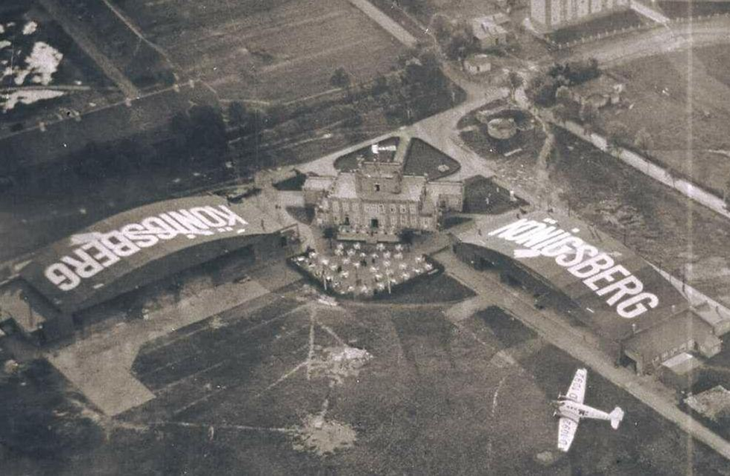
Әлемдегі ең алғашқы әуежайлардың бірі 1919 жылы ашылған Девау Каралаууц әуежайы болды. Гидроаэропорттар гидроұшақтарда авиатасымалдарды қамтамасыз ету үшін бар. Мұндай әуежайларда ұшу-қону жолағы жоқ — оның функциясын су айдынының су беті — өзен, көл немесе теңіз акваториясы орындайды.
Сурет 2 - Әлемдегі ең алғашқы әуежайлардың бірі

Slide 5
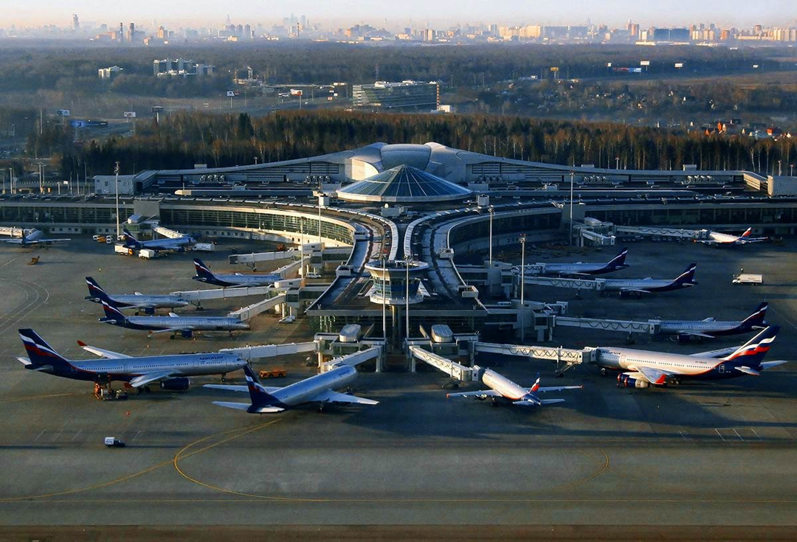
Халықаралық әуежай - халықаралық әуе тасымалдарын орындайтын әуе кемелерін қабылдау және жөнелту үшін ашылған. Шекаралық және кедендік бақылау жүзеге асырылатын әуежай.
Сурет 3 – Халықаралық дәрежелі АҚШ әуежайы

Slide 6
Әуеайлақ - Аэродром
Кез келген әуежайдың әуеайлағы ұшу алаңын (ұшу-қону жолақтарын (ҰҚЖ) және рульдеу жолдарын (РЖ), сондай-ақ перронды (ірі әуежайларда бірнеше), тұрақ және май құю орындарын, әуе қозғалысын басқару қоймалары мен кешенін (әуе қозғалысын ұйымдастыру, электр радиотехникалық және электрожарықтехникалық, метеорологиялық, штурмандық және т.б. қызметтері) қамтиды.
Аэродромдар қатты шулы ластанудың көзі болып табылады.

Slide 7
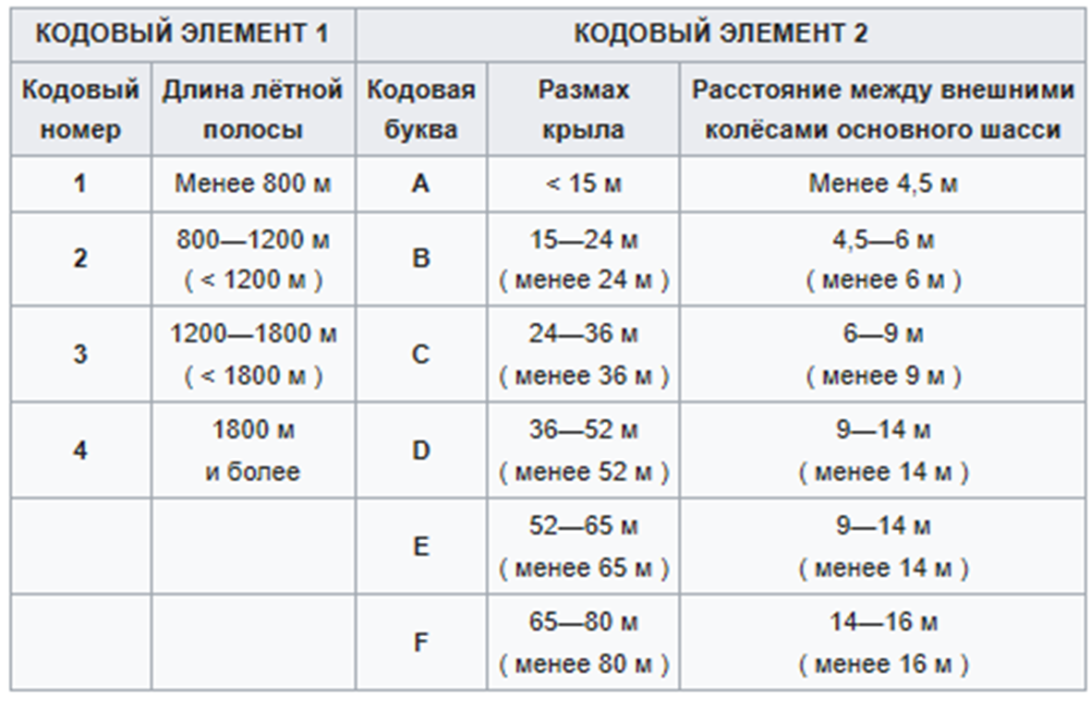
ИКАО әуеайлақтарының кодтық белгісі
*ИКАО - Халықаралық Азаматтық авиация ұйымы
Сурет 4 - ИКАО әуеайлақтарының кодтық белгісі

Slide 8
Пайдалы жүктемеге қызмет көрсету кешені
Аэровокзал кешені
Аэровокзалда әуежай аумағына кірген сәттен бастап ұшуға дейін және трап ұшаққа берілген сәттен бастап әуежайдан кетуге дейін жолаушыларға қызмет көрсететін көптеген қызметтер орналасқан.:
авиакомпаниялар өкілдіктері;
жолаушылар тасымалын ұйымдастыру қызметі;
қауіпсіздік қызметтері;
жүк қызметі;
шекаралық, иммиграциялық және кедендік бақылау қызметтері;
жолаушылардың демалуын, тамақтануын, бос уақытын және т. б. қамтамасыз ететін әр түрлі ұйымдар мен кәсіпорындар: мейрамханалар мен дәмханалар, мерзімді және кәдесыйлармен сауда нүктелері, дүкендер және т. б.

Slide 9


Slide 10
